Slide 1

Bachelorarbeit Graduierung von Fazialisparesen durch Methoden des Maschinellen Lernens

Slide 2
Inhaltsverzeichnis
Early Fusion durch Concartenation
Plots

Slide 3
Early Fusion durch Concartenation
Codierung der einzelnen Patientenbilder
Model
Stirn
1. Ruhender Gesichtsausdruck [3, x, x]
[27, x, x]
2. Augenbrauen heben [3, x, x]
3. Lächeln, geschlossener Mund [3, x, x]
Ausgeschnittene Images für
Stirn
4. Lächeln, geöffneter Mund [3, x, x]
5. Lippen schürzen, „Duckface„ [3, x, x]
6. Augenschluss, leicht [3, x, x]
7. Augenschluss, forciert [3, x, x]
8. Nase rümpfen [3, x, x]
9. Depression Unterlippe [3, x, x]
Notes:
Kurz erklären

Slide 4
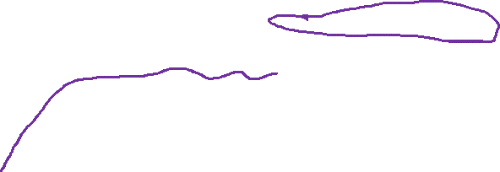
Plots
Symmetrie

Slide 5
Plots
Lidschluss

Slide 6

Plots
Mund

Slide 7
Plots
Stirn

